Slide 1
動物介紹
資料收集 :Sherry

Slide 2
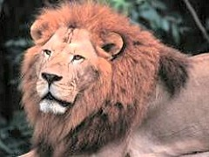
非洲獅
獅子是非洲最大的一種貓科動物，主要在晨昏及夜間活動
獅子狩獵的成功率仍然不高，研究顯示：在61次的出擊中，只有10次成功。晨昏及夜間活動。

Slide 3
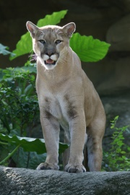
山獅
公母山獅外型幾乎相同，而公獸略大。
非保育類野生動物
北美、中美、南美。能適應各型氣候地形，包括雨林、南美草原或北美岩石、山區。

Slide 4
非洲獅
http://newweb.zoo.gov.tw/Pager/Show/ZooData_Index_Show.aspx?Animal_ID=65
山獅
http://newweb.zoo.gov.tw/Pager/Show/ZooData_Index_Show.aspx?Animal_ID=159

